Slide 1







Slide 2



Slide 3





Sẽ hiện câu hỏi về kiến thức cũ ở tiết trước. Đếm ngược 5 giây, lớp trưởng hô to: “Bắt đầu”. Bạn nào giơ tay nhanh nhất sẽ trả lời câu hỏi.

Slide 4




Viết tỉ số phần trăm:
Một trăm ba mươi hai phần trăm
132 %

Slide 5
Viết tỉ số phần trăm:
Hai mươi lăm phần trăm
25 %

Slide 6
Viết tỉ số phần trăm:
Tám phần trăm
8 %

Slide 7


Slide 8

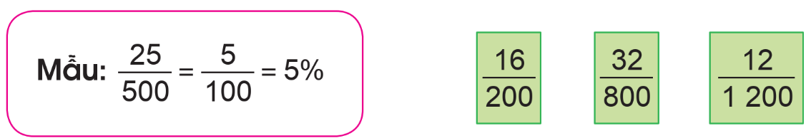
03
a) Biểu diễn phân số dưới dạng tỉ số phần trăm (theo mẫu):

Slide 9
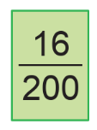
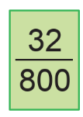
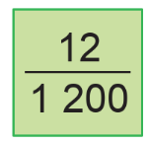


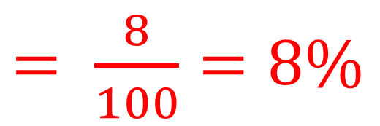
$= \frac{8}{100}=8\%$
$$=\frac{4}{100}=4\%$$
$$=\frac{1}{100}=1\%$$

Slide 10
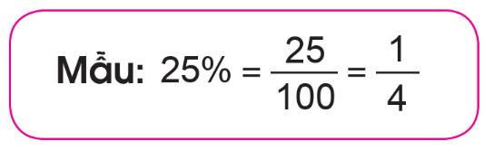
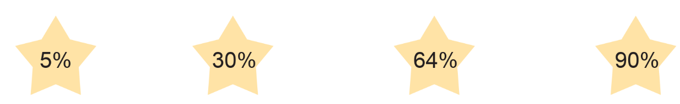
03
b) Biểu diễn tỉ số phần trăm dưới dạng phân số (theo mẫu):

Slide 11


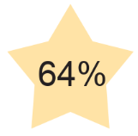

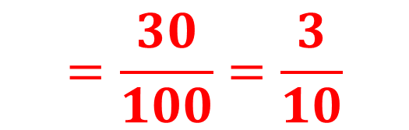
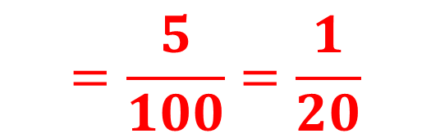
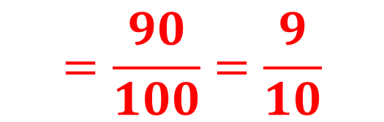
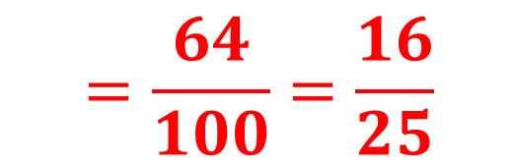
$$=\frac{5}{100}=\frac{1}{20}$$
$$=\frac{30}{100}=\frac{3}{10}$$
$$=\frac{64}{100}=\frac{16}{25}$$
$$=\frac{90}{100}=\frac{9}{10}$$

Slide 12
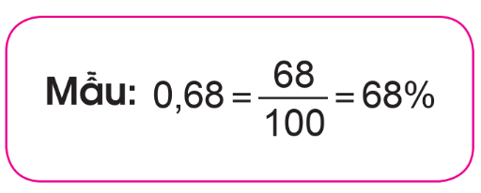
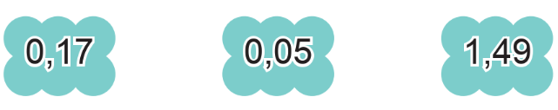
c) Biểu diễn số thập phân dưới dạng tỉ số phần trăm (theo mẫu):
03

Slide 13
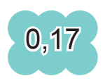
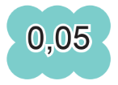
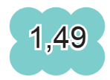
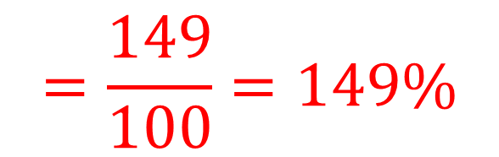
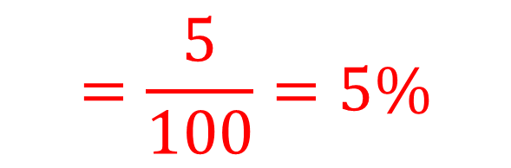
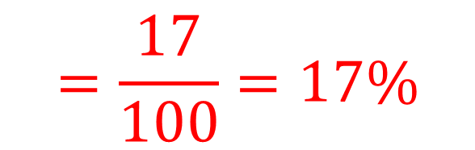
$$=\frac{17}{100}=17\%$$
$$=\frac{5}{100}=5\%$$
$$=\frac{149}{100}=149\%$$

Slide 14

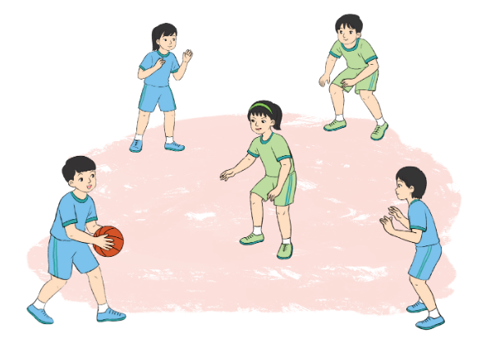
a) Câu lạc bộ bóng rổ của một trường tiểu học có 100 học sinh, trong đó có 52 học sinh nữ. Tỉ số phần trăm của số học sinh nữ và số học sinh của cả câu lạc bộ là %
52
?
Tỉ số phần trăm của số học sinh nữ và số học sinh của cả câu lạc bộ là 52%.

Slide 15
b) Trong một lò ấp trứng, trung bình cứ 100 quả trứng thì có 5 quả không đạt tiêu chuẩn. Tỉ số phần trăm số trứng đạt tiêu chuẩn là %
95
?
Tỉ số phần trăm số trứng đạt tiêu chuẩn là 95%.

Slide 16


Slide 17
Nói cho bạn hiểu biết của em khi đọc các thông tin sau:
05
– Người ta dành 28% diện tích mảnh vườn để trồng hoa.
– Cửa hàng giảm giá 40% tất cả các sản phẩm.
– Khoảng 71% bề mặt Trái Đất được bao phủ bởi nước.

Slide 18
– Người ta dành 28% diện tích mảnh vườn để trồng hoa.
28% diện tích mảnh vườn là để trồng hoa, nghĩa là nếu diện tích mảnh vườn được coi là 100 phần thì có 28 phần để trồng hoa.

Slide 19
Cửa hàng giảm giá 40% tất cả các sản phẩm.
Cửa hàng giảm giá 40% tất cả các sản phẩm, nghĩa là nếu giá của tất cả các sản phẩm được coi là 100 phần thì được giảm đi 40 phần.

Slide 20
Khoảng 71% bề mặt Trái Đất được bao phủ bởi nước.
Khoảng 71% bề mặt Trái Đất được bao phủ bởi nước, nghĩa là nếu diện tích của bề mặt Trái Đất được coi là 100 phần thì có 71 phần được bao phủ bưởi nước.

Slide 21



GV ĐIỀN VÀO ĐÂY
GV ĐIỀN VÀO ĐÂY
GV ĐIỀN VÀO ĐÂY
GV ĐIỀN VÀO ĐÂY

Slide 22


